Slide 1
Ponovimo
PRETEKLOST

Slide 2
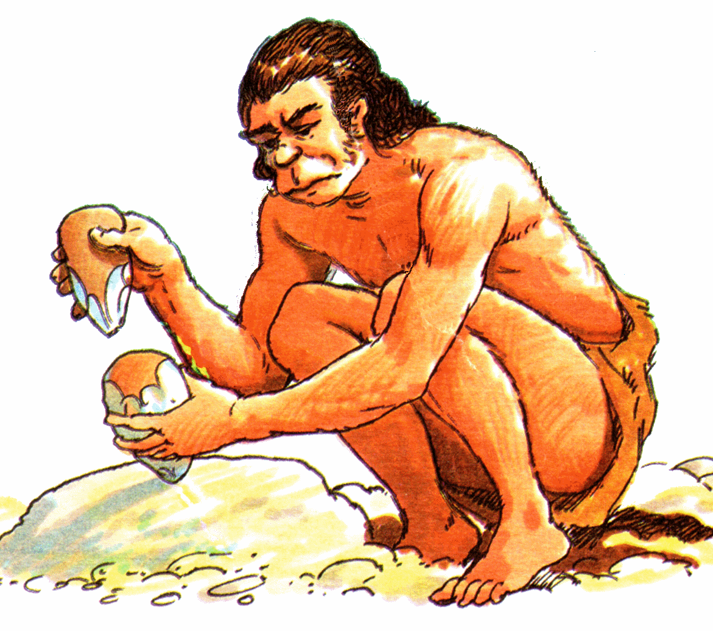
1. Kako imenujemo vedo, ki raziskuje preteklost človeštva?
arheologija
numizmatika
zgodovina

Slide 3
Rešitev:
c) zgodovina

Slide 4
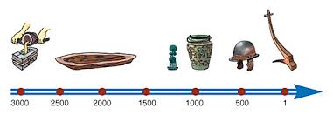
2. Dolžino obstoja človeštva najlažje predstavljamo na ____________ traku.
Ustrezno dopolni poved.

Slide 5
Rešitev:
Dolžino obstoja človeštva najlažje predstavljamo na časovnem traku.

Slide 6
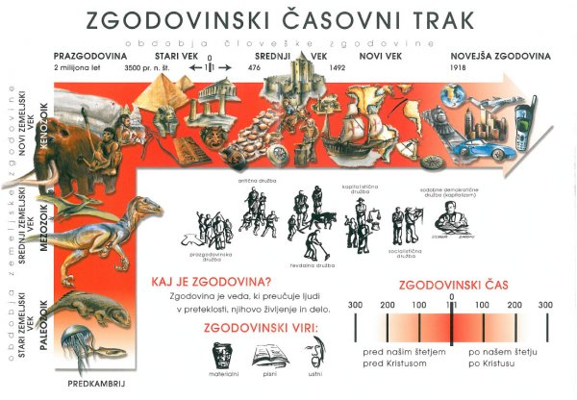
3. Katero zgodovinsko obdobje je najdaljše?
Prazgodovina.
Stari vek.
Srednji vek.
Novi vek.
Moderna doba ali sodobnost.

Slide 7
Rešitev: a) Prazgodovina.

Slide 8
4. V katero zgodovinsko obdobje sodi slika.

Slide 9
Rešitev: V prazgodovino.

Slide 10
5. Naštej po vrsti zgodovinska obdobja?

Slide 11
Rešitev: Prazgodovina, stari vek, srednji vek, novi vek, moderna doba ali sodobnost.

Slide 12
6. V katerem zgodovinskem obdobju živimo?

Slide 13
Rešitev: V moderni dobi ali sodobnosti.

